Slide 1


(НЕ)мудрые коммуникации
ЧЕРЕЗ ШУМ К ИСТИНЕ

Slide 2
ДАННЫЙ СЛАЙД ГОВОРИТ О ТОМ, ЧТО СПИКЕР ВЫШЕЛ НА СЦЕНУ.

Slide 3
НА ДАННОМ СЛАЙДЕ НАПИСАН ТЕКСТ, КОТОРЫЙ ВЫ ВСЕ ПРОЧИТАЕТЕ.

Slide 4
ВЫ ЧИТАЕТЕ ТЕКСТ, ГДЕ В КОНЦЕ СТОИТ ТОЧКА.

Slide 5
ЭТО ЧЕТВЕРТЫЙ СЛАЙД, А СПИКЕР ВСЁ ЕЩЁ МОЛЧИТ.

Slide 6
МОЖЕТ ТЕКСТ НЕ ТАК ВАЖЕН?

Slide 7
ДАВАЙТЕ ОДИН РАЗ ХЛОПНЕМ!

Slide 8
ДАВАЙТЕ ПОАПЛОДИРУЕМ!

Slide 9
ПРИВЕТ, КОЛЛЕГИ!
Я РАД, ЧТО ВЫ РАДЫ МЕНЯ ВИДЕТЬ.

Slide 10
А ЧТО ЕСЛИ ЭТОТ ТЕКСТ
СКАЖЕТ ВАМ
ЗАХЭЙТИТЬ СПИКЕРА?!

Slide 11
ИСКУПАЕМ СПИКЕРА
В ХЭЙТЕ!

Slide 12
СКАЖИТЕ ВСЕ
«ФФУУУУУУУУУУ!!»

Slide 13
РАЗВЕ МЫ СКАЗАЛИ ЧТО-ТО МУДРОЕ?

Slide 14
МЫ СОЗДАЛИ ШУМ!

Slide 15
И МЫ ВСЕ МОЛОДЦЫ

Slide 16
И Я – МОЛОДЕЦ!

Slide 17
Я знаю, что я ничего не знаю.

Slide 18
Я знаю, что я ничего не знаю, но этого не знают и другие.

Slide 19
ЧТО ТАКОЕ МУДРОСТЬ?

Slide 20
НА ЧЁМ ОСНОВАНА МУДРОСТЬ?
эрудиция

Slide 21
НА ЧЁМ ОСНОВАНА МУДРОСТЬ?
эрудиция
практический опыт

Slide 22
НА ЧЁМ ОСНОВАНА МУДРОСТЬ?
эрудиция
практический опыт
репутация

Slide 23
ЧТО ТАКОЕ (НЕ)МУДРОСТЬ?

Slide 24
ЧТО ГОВОРИТ О (НЕ)МУДРОСТИ?
контингентность

Slide 25
ЧТО ГОВОРИТ О (НЕ)МУДРОСТИ?
контингентность
сомнение

Slide 26
ЧТО ГОВОРИТ О (НЕ)МУДРОСТИ?
контингентность
сомнение
готовность к изменениям

Slide 27
(НЕ)МУДРОСТЬ – ЭТО ФИДБЕК НАСТОЯЩЕМУ.

Slide 28
ЕСТЬ ЛИ МУДРЫЕ
ИЛИ
(НЕ)МУДРЫЕ КОММУНИКАЦИИ?

Slide 29
ГДЕ ШУМ И ГДЕ ИСТИНА?

Slide 30
КОЛЛАБОРАЦИЯ REDDIT И ADOBE
9/11/2019

Slide 31
TABULA RASA
ГДЕ КАЖДЫЙ ВОЛЕН РИСОВАТЬ ТО, ЧТО ЕМУ ХОЧЕТСЯ НА ПРОТЯЖЕНИИ 24 ЧАСОВ.

Slide 33
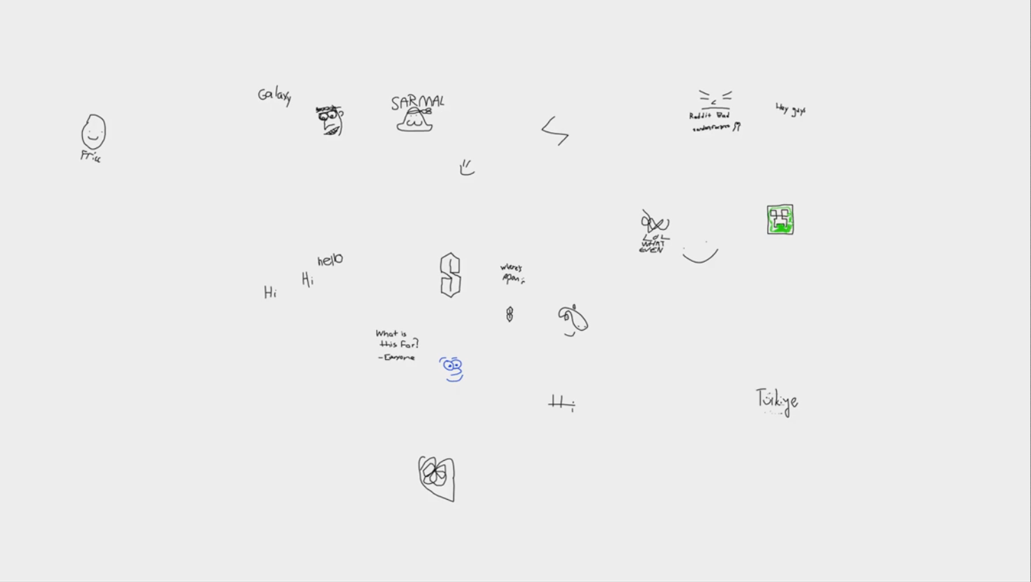

Slide 34
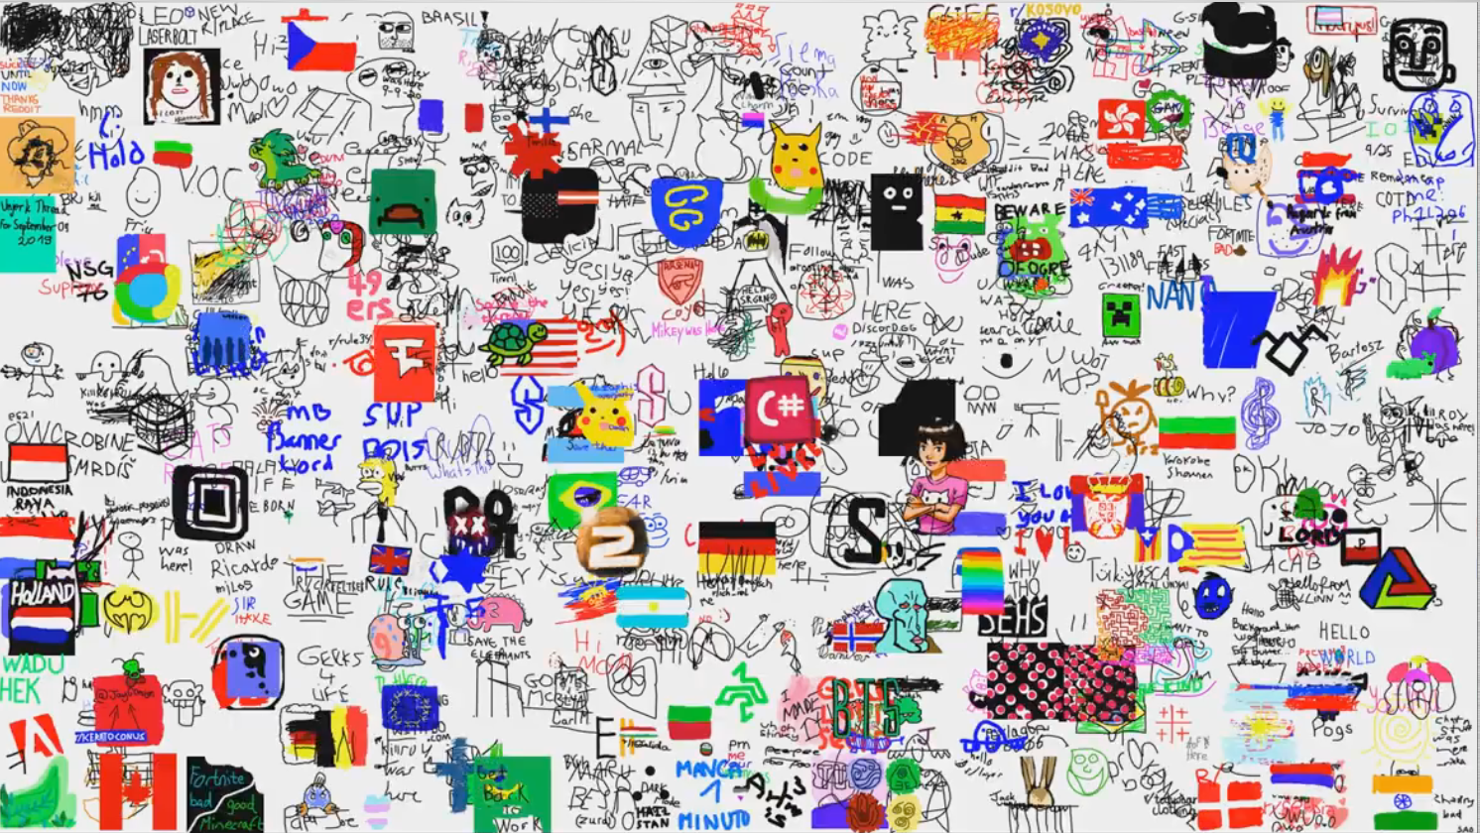

Slide 35
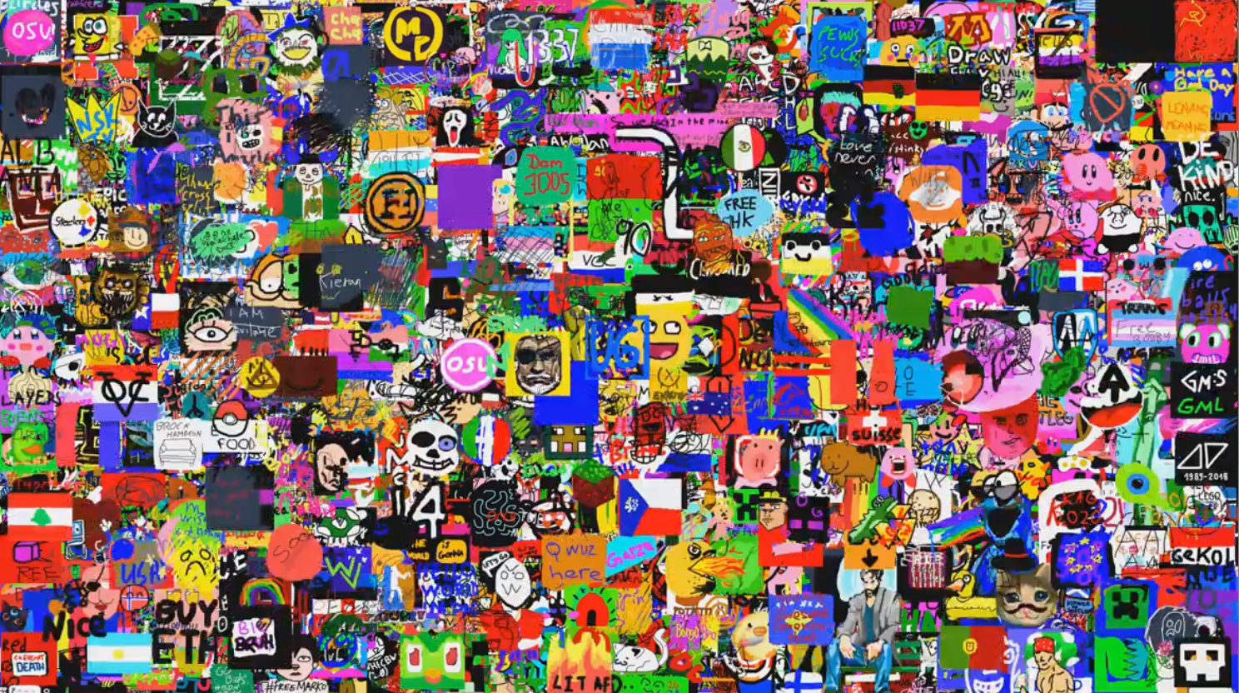

Slide 36
ЧТО БЫЛО ДАЛЬШЕ?

Slide 37
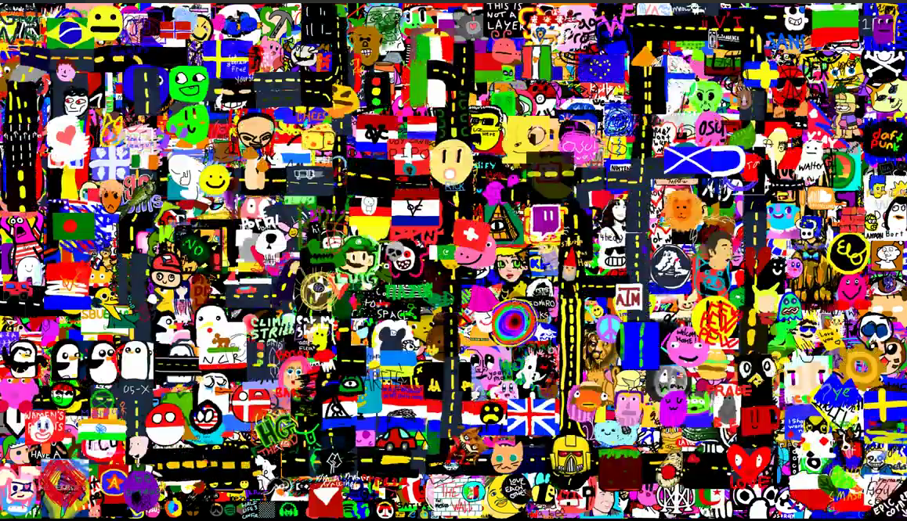

Slide 38
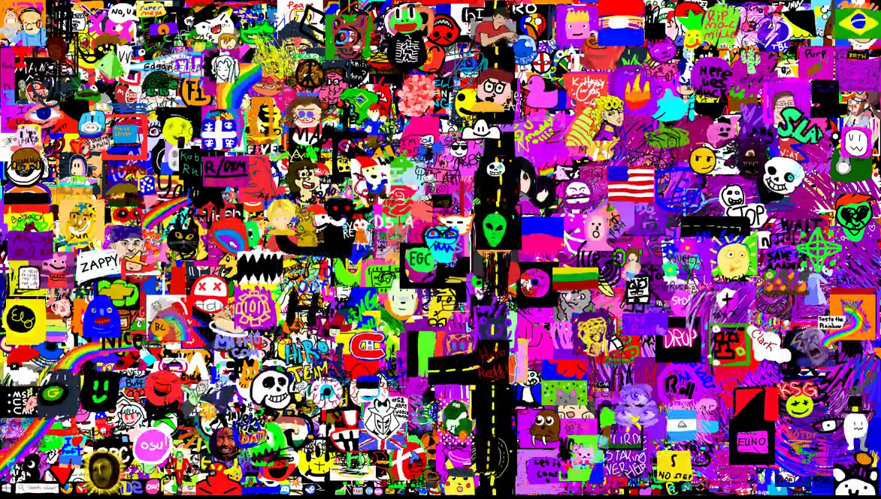

Slide 39
ЧЕМ ВСЕ ЗАКОНЧИЛОСЬ?

Slide 40
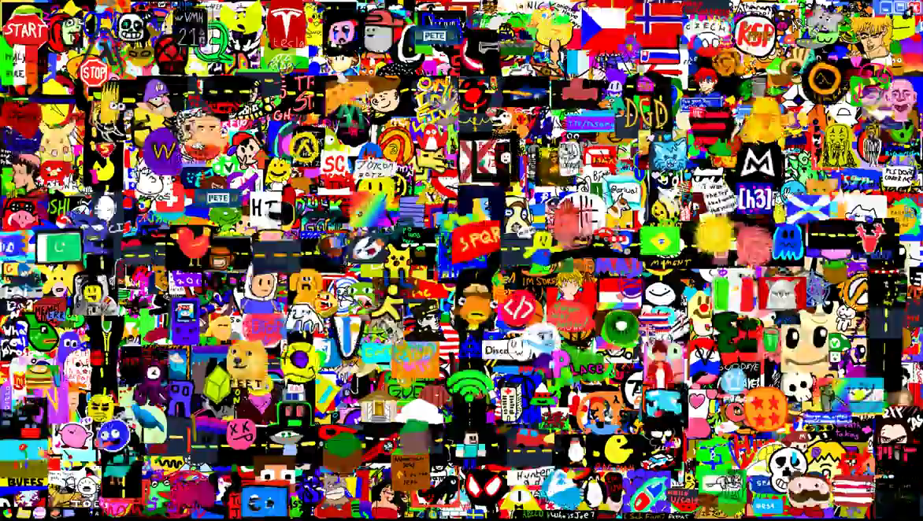

Slide 41
(НЕ)МУДРАЯ КОММУНИКАЦИЯ – ЭТО ДЕЙСТВИЕ, КОТОРОЕ ОБЪЕДИНЯЕТ ЛЮДЕЙ.

Slide 42
ИСТОРИЯ ОБЪЕДИНЯЕТ ЛЮДЕЙ.
У ИСТОРИИ НЕТ ПРАВИЛ,
ЗАТО ЕСТЬ ПРИЦНЦИПЫ.

Slide 43
КАК ОБЪЕДИНИТЬ ЛЮДЕЙ ЧЕРЕЗ ПРИНЦИПЫ?

Slide 44
ПРИНЦИПЫ НЕМУДРОЙ КОММУНИКАЦИИ:
ДУМАТЬ О ДРУГИХ, НО СЛЕДОВАТЬ СЕБЕ

Slide 45
ПРИНЦИПЫ НЕМУДРОЙ КОММУНИКАЦИИ:
ДУМАТЬ О ДРУГИХ, НО СЛЕДОВАТЬ СЕБЕ
СОЗДАВАТЬ ДОБРО И ОТВЕЧАТЬ НА ДОБРОДЕТЕЛЬ

Slide 46
ПРИНЦИПЫ НЕМУДРОЙ КОММУНИКАЦИИ:
ДУМАТЬ О ДРУГИХ, НО СЛЕДОВАТЬ СЕБЕ
СОЗДАВАТЬ ДОБРО И ОТВЕЧАТЬ НА ДОБРОДЕТЕЛЬ
ЗНАТЬ СВОИ ГРАНИЦЫ И РАСШИРЯТЬ ИХ

Slide 47
ПРИНЦИПЫ НЕМУДРОЙ КОММУНИКАЦИИ:
ДУМАТЬ О ДРУГИХ, НО СЛЕДОВАТЬ СЕБЕ
СОЗДАВАТЬ ДОБРО И ОТВЕЧАТЬ НА ДОБРОДЕТЕЛЬ
ЗНАТЬ СВОИ ГРАНИЦЫ И РАСШИРЯТЬ ИХ
ЦЕНИТЬ СВОЕ ВРЕМЯ И ПРОВОЦИРОВАТЬ ФИДБЕК

Slide 48
СЛЕДУЮ ЛИ Я ДАННЫМ ПРИНЦИПАМ
В СВОЕЙ РАБОТЕ?

Slide 49







Slide 50
ПО ИТОГАМ 1 КВАРТАЛА 2019 ГОДА
ВЫРОС ОБЪЕМ ЗАКЛЮЧЕННЫХ КОНТРАКТОВ НА 55%
НА 80% ВЫРОСЛА СТОИМОСТЬ ЗАКЛЮЧЕННЫХ КОНТРАКТОВ
НА 49% ВЫРОСЛА РЕАЛИЗАЦИЯ ЖИЛОЙ НЕДВИЖИМОСТИ
НА 69% ВЫРОСЛА СТОИМОСТЬ РЕАЛИЗАЦИЯ ЖИЛОЙ НЕДВИЖИМОСТИ
136 СДЕЛОК СОСТОЯЛОСЬ В РАМКАХ ПРОГРАММЫ TRADE-IN, ДОЛАЯ КОТОРЫХ В ОБЩЕМ ОБЪЕМЕ СОСТАВИЛА 7%
БОЛЕЕ 50% СОСТАВИЛ РОСТ ЗАЯВОК ПО ВОЕННОЙ ИПОТЕКЕ В ПРОЕКТАХ КОМПАНИИ ДЕВЕЛОПЕРА ЗА 2019.

Slide 51
ПОЧЕМУ ТАКАЯ НЕМУДРАЯ КОММУНИКАЦИЯ СЫГРАЛА НА РЫНКЕ?

Slide 52
Я НЕ ЗНАЮ.

Slide 53
МЫ В ОТВЕТЕ ЗА ТЕХ, КТО ДАЁТ НАМ ФИДБЕК.

Slide 54
ЛЮБАЯ КОММУНИКАЦИЯ - ЭТО ДИАЛОГ, КОТОРЫЙ ДОЛЖЕН РОЖДАТЬ ИСТИНУ, ИДЕАЛЬНУЮ ДЛЯ КАЖДОГО.

Slide 55
СПАИБСО ЗА ВИМНАИНЕ!

